Slide 1
第四章 正则表达式
许智武
xuzhiwu@szu.edu.cn
计软大楼724

Slide 2
第4章 正则表达式
正则文法擅长语言的产生，有穷状态自动机擅长语言的识别。
本章讨论正则语言的正则表达式描述。它在对正则语言的表达上具有特殊的优势，为正则语言的计算机处理提供了方便条件。
  简洁、更接近语言的集合表示和语言的计算机表示等。

Slide 3
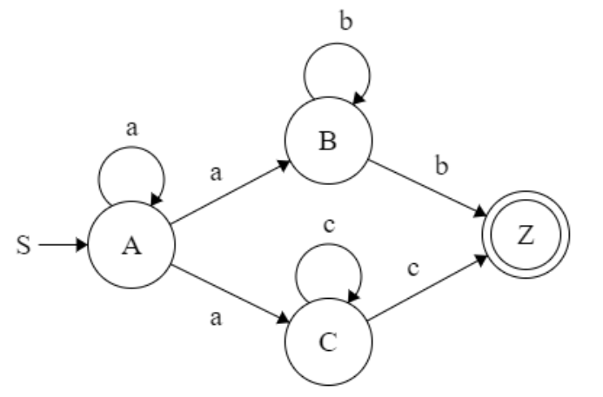
4.１ 启示
产生{a^{n}b^{m} | n,m≥1}∪{a^{n}c^{m} | n,m≥1} 的RG G为
A → aA | aB | aC
B → bB | b
C → cC | c
接受此语言的FA M

Slide 4
4.１ 启示
计算集合 set(q)
set(A)={a^{n}|n≥0}={a}*
set(B)= set(A){a}{b^{n}|n≥0} ={a}*{a}{b}*={a}⁺{b}*
set(C)= set(A){a} {c^{n}|n≥0}={a}*{a}{c}*={a}⁺ {c}*
set(Z)= set(B){b}∪set(C) {c}
={a}*{a} {b}* {b}∪{a}*{a}{c}* {c}
={a}⁺{b}⁺ ∪{a}⁺{c}⁺＝L(M)=L(G)
用“＋”表示“∪”,用“表达式”表示L(M):
L(M)= a*a b* b + a*ac* c

Slide 5
4.2 RE的形式定义
∑是一个字母表，正则表达式(regular expression，RE)
⑴ Φ是∑上的RE，它表示语言Φ
⑵ ε是∑上的RE，它表示语言{ε}
⑶∀a∈∑，a是∑上的RE，它表示语言{a}
⑷ r和s分别是∑上表示语言R和S的RE，则：
r与s的“和”(r+s)是∑上的RE，表示的语言为R∪S
r与s的“乘积”(rs)是∑上的RE，表示的语言为RS
r的克林闭包(r*)是∑上的RE，表示的语言为R*
⑸ 只有满足⑴、⑵、⑶、⑷的才是∑上的RE

Slide 6
4.2 RE的形式定义
例 4-1 设∑={0，1}
⑴0，表示语言{0}；
⑵1，表示语言{1}；
⑶ (0+1)，表示语言{0，1}；
⑷ (01)，表示语言{01}；
⑸ ((0+1)*)，表示语言{0，1}*；
⑹ ((00)((00)*))，表示语言{00}{00}*；

Slide 7
4.2 RE的形式定义
⑺((((0+1)*)(0+1))((0+1)*))，表示语言{0，1}⁺；
⑻((((0+1)*)000)((0+1)*))，表示{0，1}上的至少含有3个连续0的串组成的语言；
⑼((((0+1)*)0)1)，表示所有以01结尾的0、1字符串组成的语言；
⑽(1(((0+1)*)0))，表示所有以1开头，并且以0结尾的0、1字符串组成的语言。
r是∑上的RE，L(r)表示r描述的语言。

Slide 8
4.2 RE的形式定义
r是字母表∑上的RE，r的正闭包r⁺表示r与(r*)的乘积或(r*)与r的乘积：
  r⁺=(r(r*))=((r*)r)
幂
  r是字母表∑上的RE，r的n次幂定义为
  ⑴ r⁰=ε
  ⑵ r^{n}=r^{n-1}r

Slide 9
4.2 RE的形式定义
相等(equivalence)
  r、s是字母表∑上的一个RE，如果L(r)=L(s)，则称r与s相等，记作r=s
  相等也称为等价
几个基本结论（类似第一章集合运算，P110）
  ⑴ 结合律：(rs)t=r(st)
  (r+s)+t=r+(s+t)
  ⑵ 分配律：r(s+t)=rs+rt
  (s+t)r=sr+tr

Slide 10
4.2 RE的形式定义
  ⑶ 交换律： r+s=s+r。
  ⑷ 幂等律： r+r=r。
  ⑸ 加法运算零元素：r+Φ=r。
  ⑹ 乘法运算单位元：rε=εr=r。
  ⑺ 乘法运算零元素：rΦ=Φr=Φ。
  ⑻ L(Φ)=Φ。
  ⑼ L(ε)={ε}。
  ⑽ L(a)={a}。

Slide 11
4.2 RE的形式定义
例 4-2 设∑={0，1}
  L(00)表示语言{00}；
  L((0+1)*00(0+1)*)表示所有的至少含两个连续0的0、1串组成的语言；
  L((0+1)*1(0+1)⁹)表示所有的倒数第10个字符为1的串组成的语言；

Slide 12
4.3 RE与FA等价
如果 L(r) = L(M)，则称r与M等价
RE 描述的语言是什么？
  RE能描述的语言也能够被FA描述
  即正则语言

Slide 13
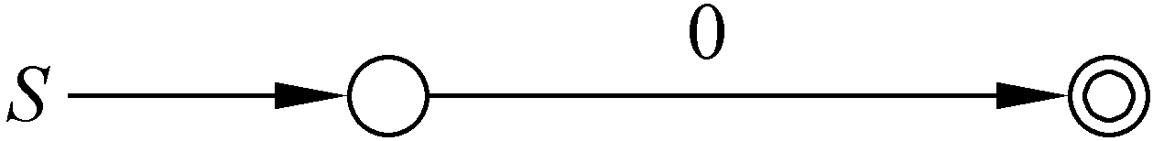
4.3.1 RE到FA的等价变换
0对应的FA
r₁r₂?
01对应的FA

Slide 14
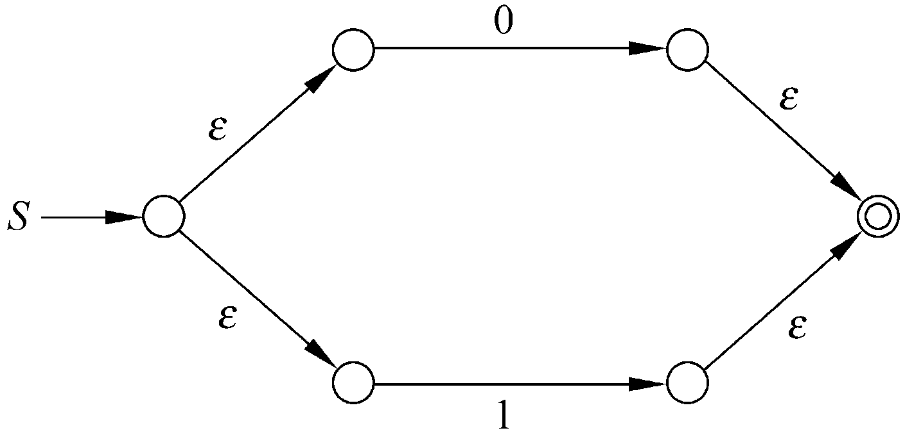
4.3.1 RE到FA的等价变换
0+1对应的FA
r₁+r₂?

Slide 15
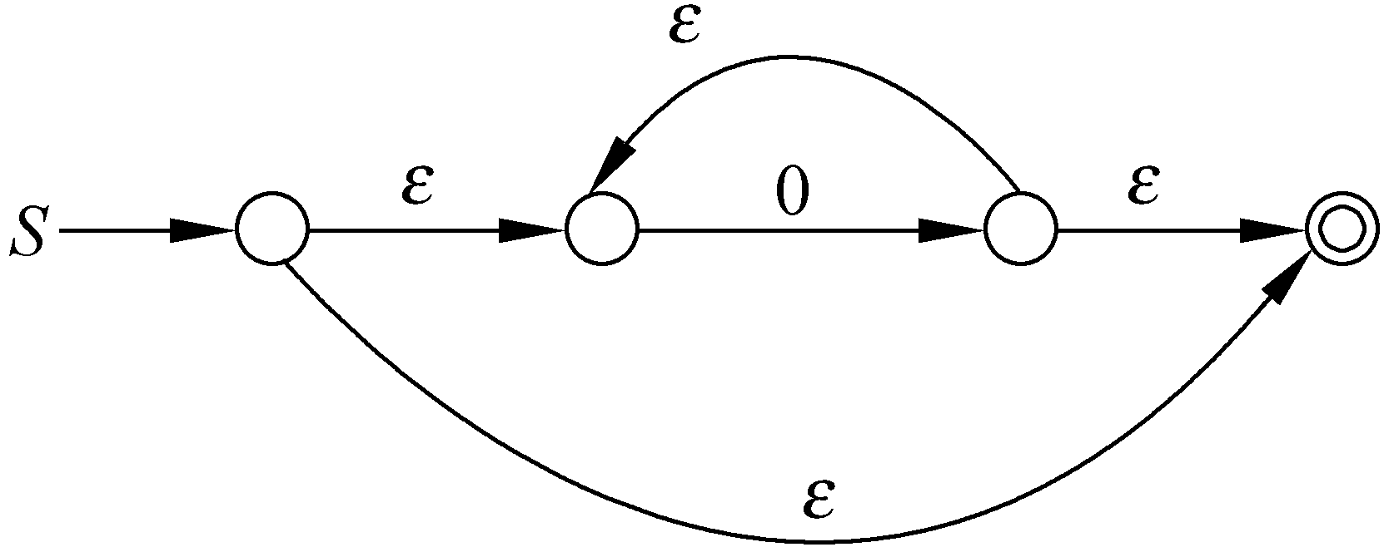
4.3.1 RE到FA的等价变换
r*?
0*对应的FA

Slide 16
4.3.1 RE到FA的等价变换
定理 4-1 RE表示的语言是RL。
证明：
对RE r中所含的运算符的个数n做归纳，构造等价的FA （具体见P112-118）
所构造的FA M只有一个的接受状态，且该接受状态不做任何移动（不影响内部状态）

Slide 17
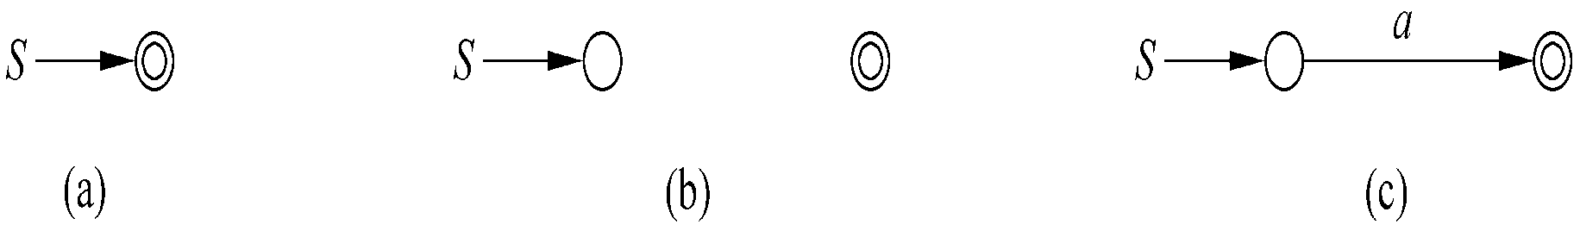
4.3.1 RE到FA的等价变换
n=0
r=ε
r=Φ
r=a

Slide 18
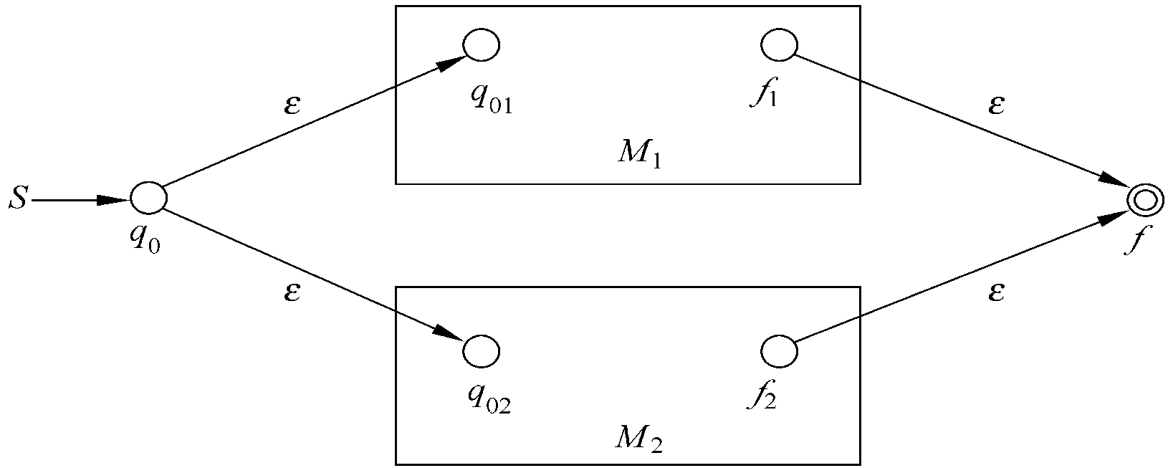
4.3.1 RE到FA的等价变换
假设n=k成立，当n=k+1时，r有三种情况
r₁
r₂
（1）r=r₁+r₂

Slide 19
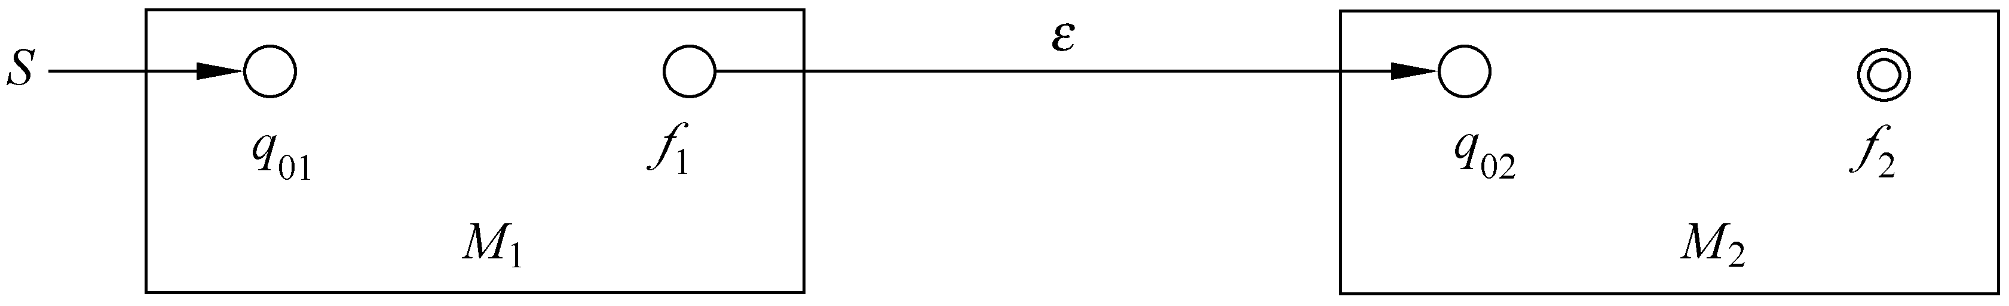
4.3.1 RE到FA的等价变换
r₁
r₂
（2） r=r₁r₂

Slide 20
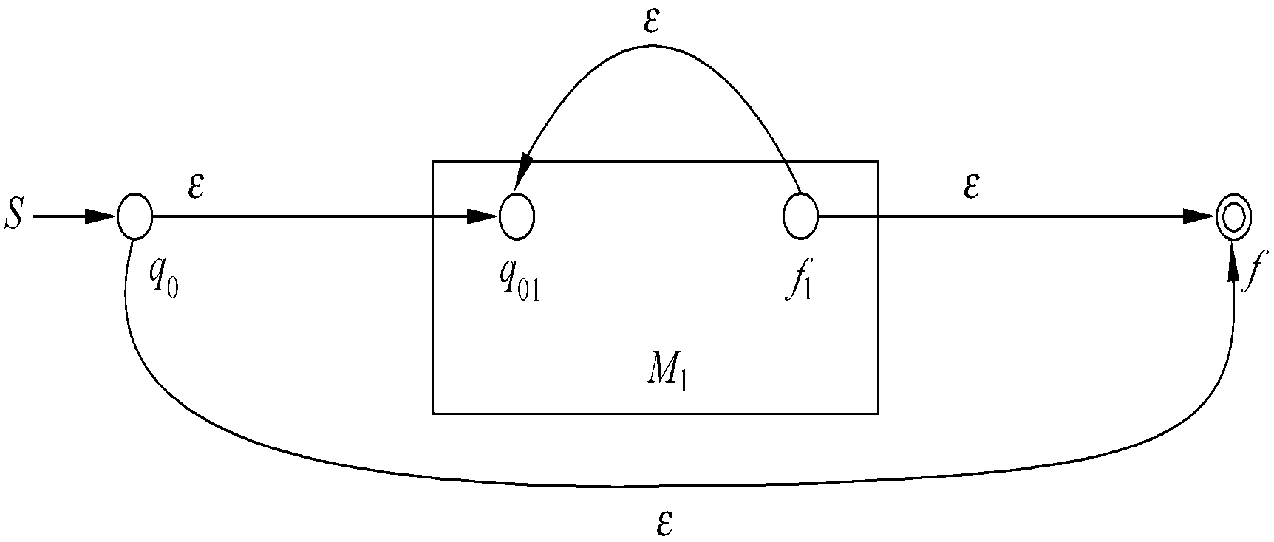
4.3.1 RE到FA的等价变换
r₁
（3）r=r₁*

Slide 21
4.3.1 RE到FA的等价变换
例 4-3 构造与 (0+1)*0+(00)*等价的FA
  构造与0等价的FA M₁
  构造与1等价的FA M₂
  构造与0+1等价的FA M₃ (根据M₁与M₂)
  构造与(0+1)*等价的FA M₄ (根据M₃)
  构造与(0+1)*0等价的FA M₅ (根据M₄与M₁)
  构造与00等价的FA M₆ (根据M₁与M₁)
  构造与(00)*等价的FA M₇ (根据M₆)
  构造与(0+1)*0+(00)*等价的FA M₈ (根据M₅与M₇)

Slide 22
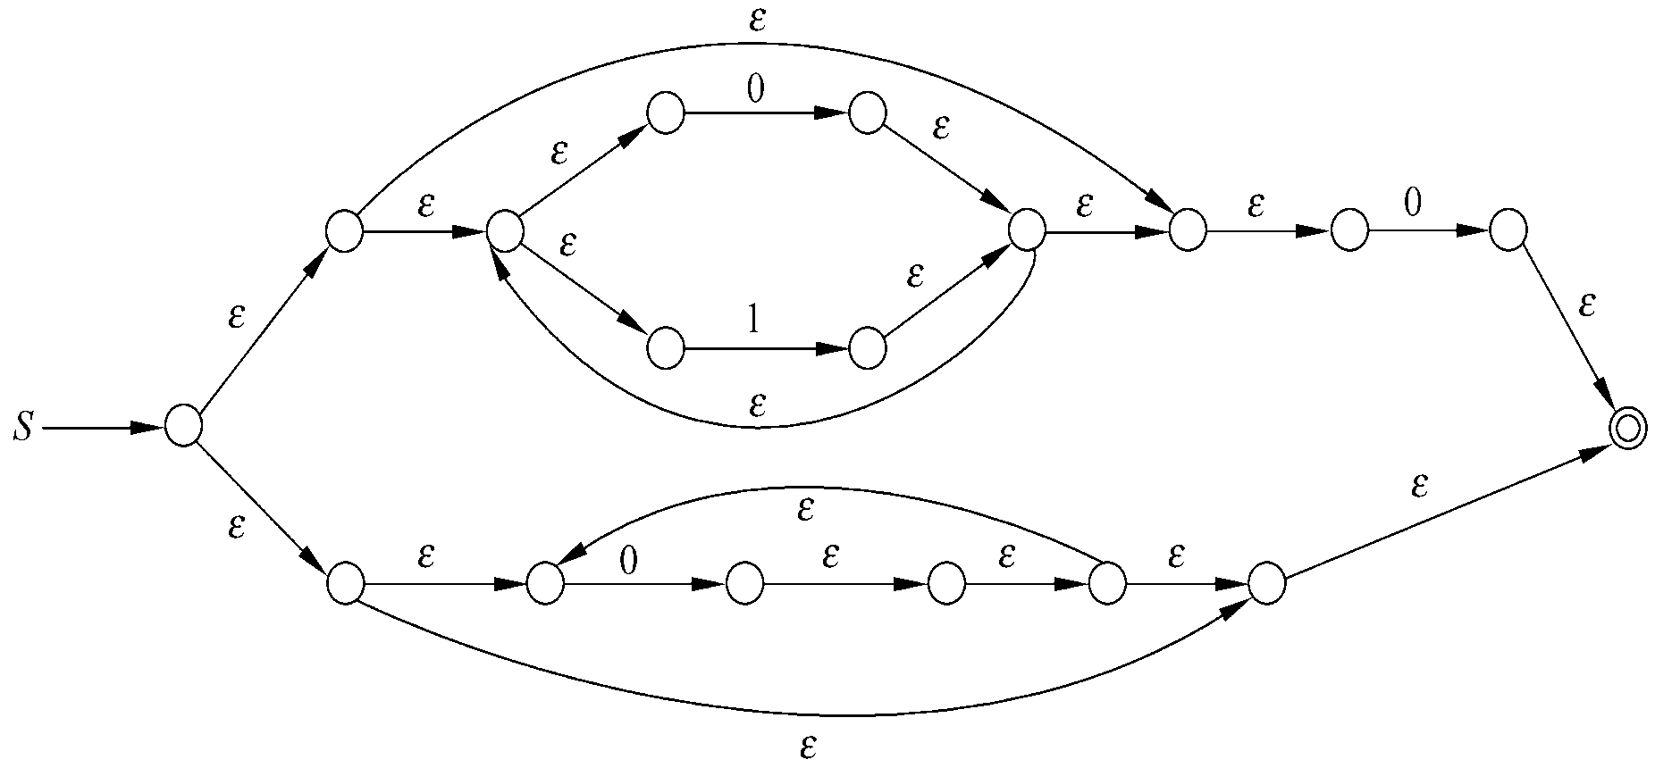
4.3.1 RE到FA的等价变换
例 4-3 构造与 (0+1)*0+(00)*等价的FA
0

Slide 23
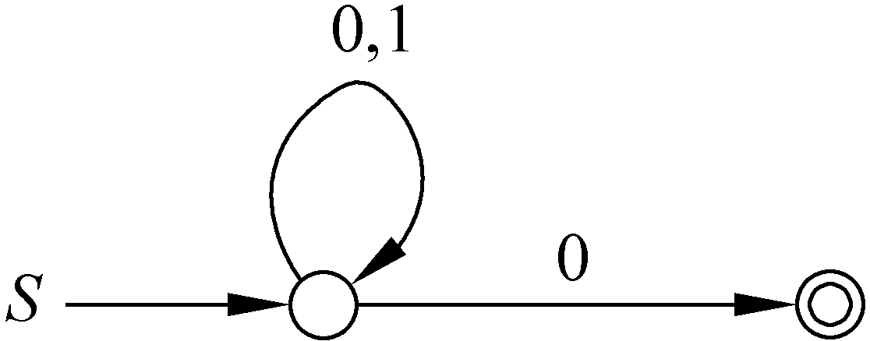
4.3.1 RE到FA的等价变换
按照对(0+1)*0+(00)*的“理解” “直接地”构造出的FA ，其中(00)*包含于(0+1)*0
不是所有RE都能容易理解，前述“机械”方法可以构造与任意RE等价的FA

Slide 24
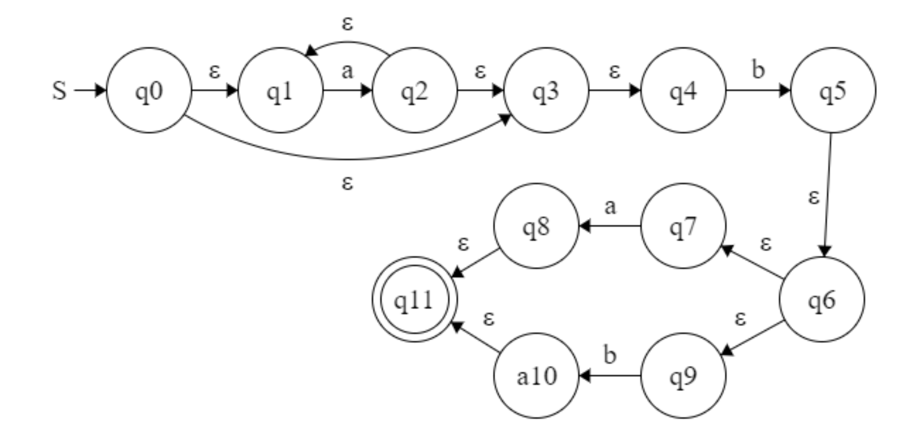
4.3.1 RE到FA的等价变换
练习 构造与 a*b(a+b)等价的FA

Slide 25
4.3.2 RL可以用RE表示
RE描述的语言是正则语言，那么是否所有正则语言能被RE描述？
  4.1例子：接受语言{a^{n}b^{m} | n,m≥1}∪{a^{n}c^{m} | n,m≥1}的FA能被RE描述
  计算DFA的每个状态对应的集合（用RE表示），对应接受状态的RE则是
  这个计算过程难以“机械”地进行
定理4-2 RL可以用RE表示（证明见P119-120）

Slide 26
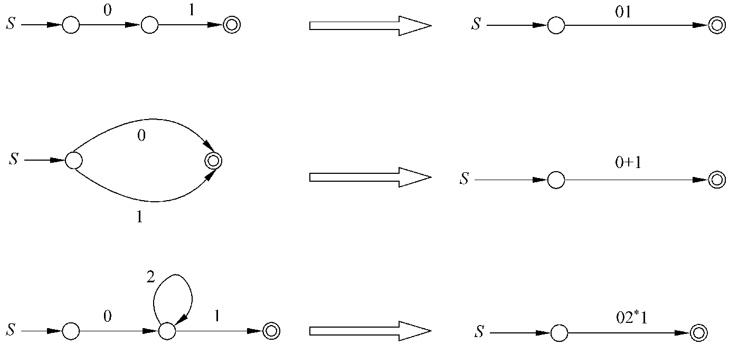
4.3.2 RL可以用RE表示
图上作业法（路径）

Slide 27
4.3.2 RL可以用RE表示
图上作业法操作步骤
⑴ 预处理：
① 用标记为X和Y的状态将M“括起来”：
  增加标记为X和Y的状态
  从状态X到开始状态q₀引一条标记为ε的弧
  从终止状态q(q∈F)到状态Y分别引一条标记为ε的弧

Slide 28
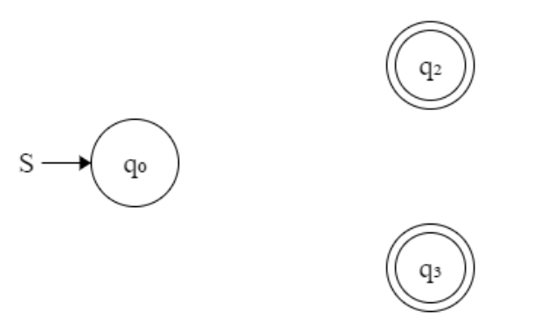

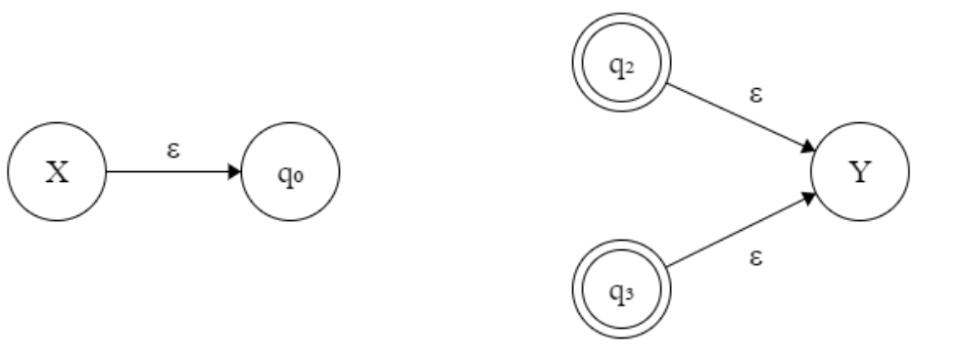
4.3.2 RL可以用RE表示
图上作业法操作步骤
⑴ 预处理：
① 用标记为X和Y的状态将M“括起来”：
② 去掉所有的不可达状态

Slide 29
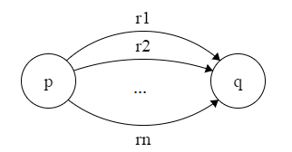

4.3.2 RL可以用RE表示
⑵ 重复如下操作，直到图中只剩下状态X和Y，并且XY之间最多只有一条弧
操作一：并弧
  将从p到q的n条标记为r₁，r₂，…，r_{n}并行弧合并为一条标记为r₁+r₂+…+r_{n}的弧

Slide 30


4.3.2 RL可以用RE表示
操作二：去状态1
  如果从p到q有一条标记为r₁的弧，从q到t有一条标记为r₂的弧，且不存在从状态q到状态q的弧，则将状态q和与之关联的这两条弧去掉，用一条从p到t的标记为r₁r₂的弧代替

Slide 31
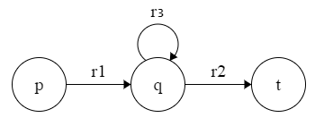

4.3.2 RL可以用RE表示
操作三：去状态2
  如果从p到q有一条标记为r₁的弧，从q到t有一条标记为r₂的弧，且存在从q到q标记为r₃的弧，则将状态q和与之关联的这三条弧去掉，用一条从p到t的标记为r₁r₃*r₂的弧代替。

Slide 32



4.3.2 RL可以用RE表示
操作四：去状态3
  如果图中只有三个状态（X，Y，q），而且不存在从X到达Y路，则将状态q及其相关的弧全部删除

Slide 33

4.3.2 RL可以用RE表示
⑶ 从X到Y的弧的标记为所求的正则表达式。如果此弧不存在，则所求的正则表达式为Φ。
r
Φ

Slide 34
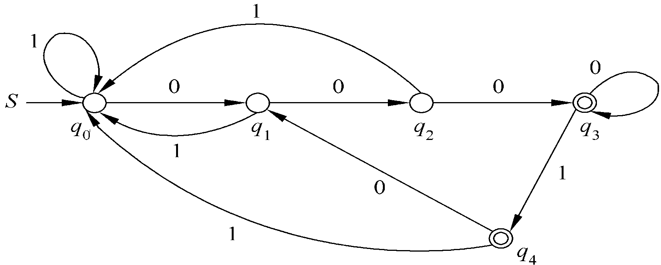
4.3.2 RL可以用RE表示
例 4-4 求图4-14所示的DFA等价的RE 。

Slide 35
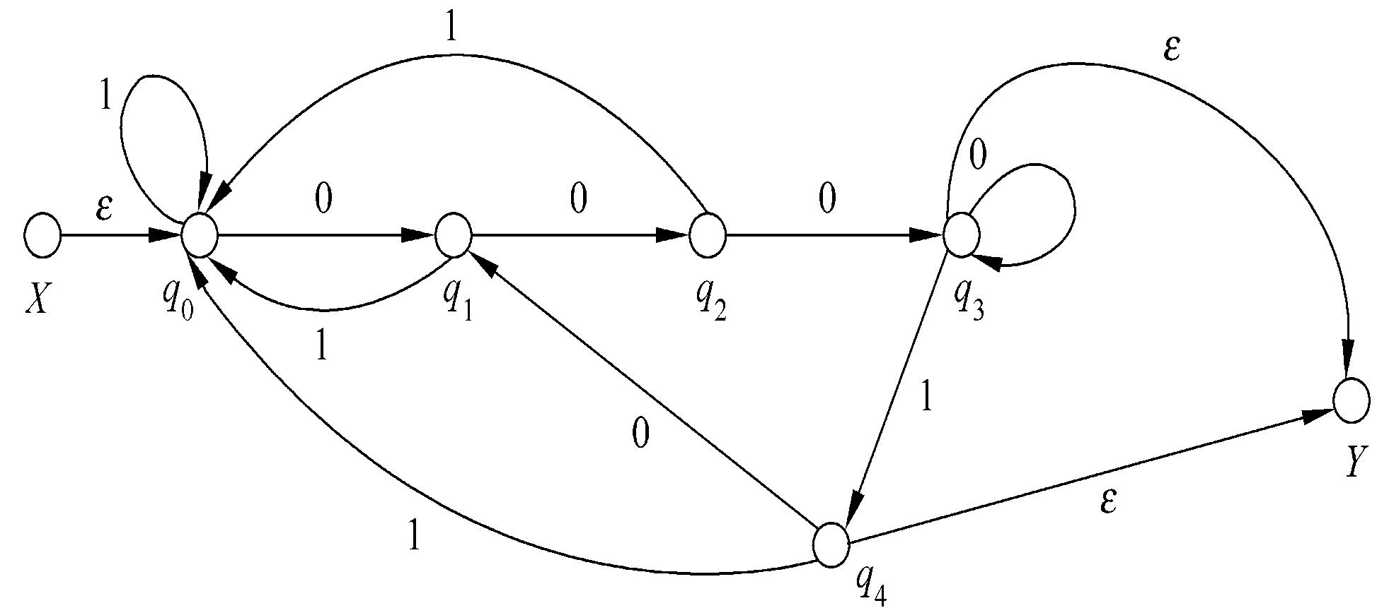
4.3.2 RL可以用RE表示
预处理（加XY，去不可达）

Slide 36
4.3.2 RL可以用RE表示
去掉状态q₃ （有环，1×2=2个操作三）
q2 -> q3 -> q4 和q2 -> q3 -> Y

Slide 37
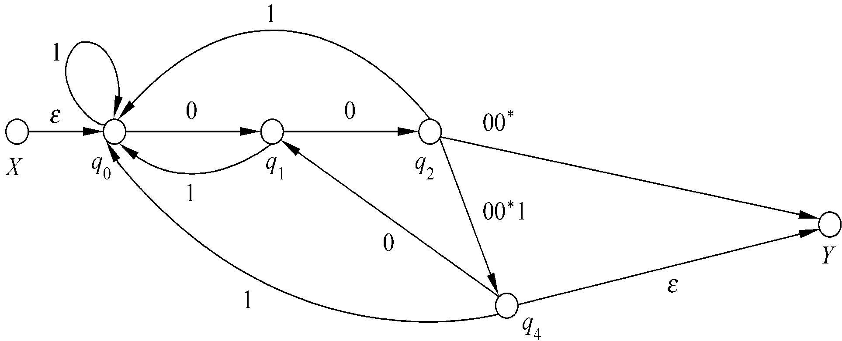
4.3.2 RL可以用RE表示
去掉状态q₃ （有环，1×2=2个操作三）
q2 -> q3 -> q4 和q2 -> q3 -> Y

Slide 38
4.3.2 RL可以用RE表示
去掉状态q₄（无环，1×3=3个操作二）
q2 -> q4 -> q1 、q2 -> q4 -> Y和q2 -> q4 -> q0

Slide 39
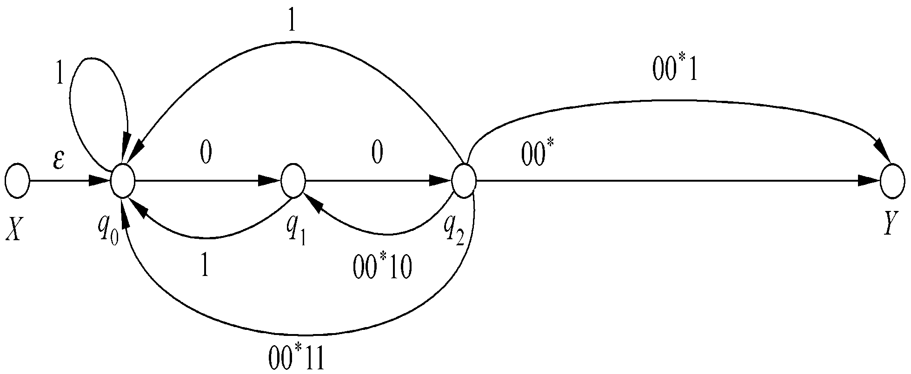
4.3.2 RL可以用RE表示
去掉状态q₄（无环，1×3=3个操作二）
q2 -> q4 -> q1 、q2 -> q4 -> Y和q2 -> q4 -> q0

Slide 40
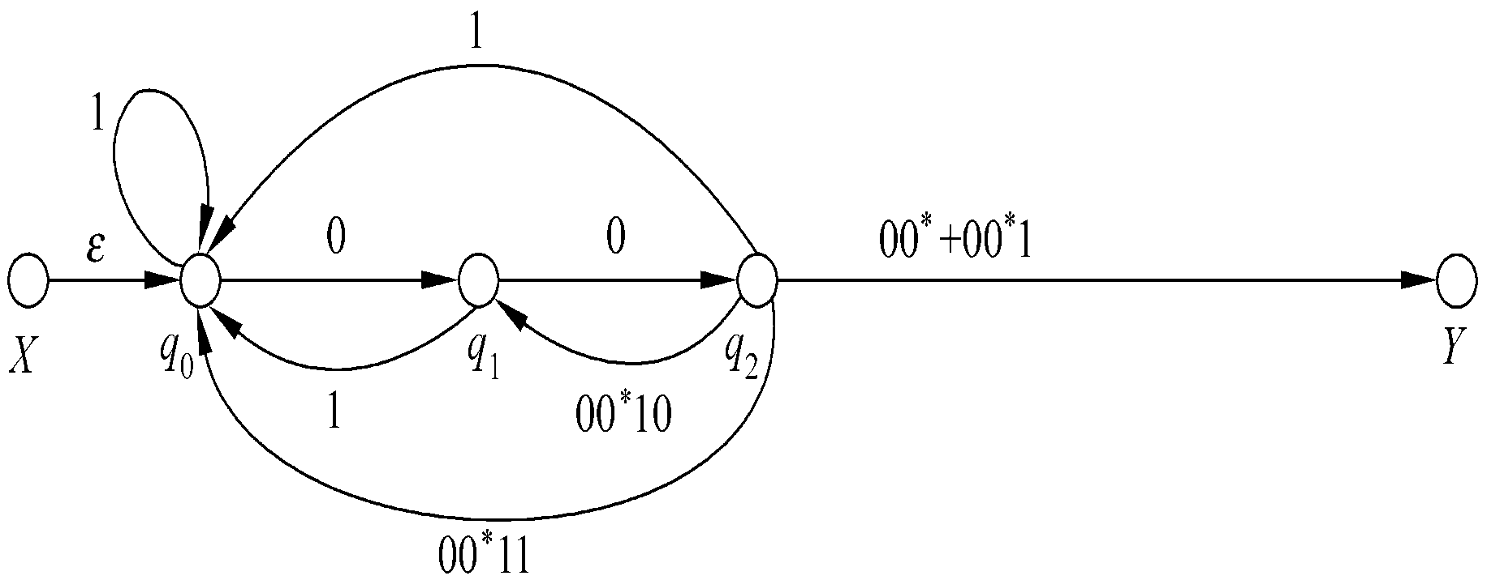
4.3.2 RL可以用RE表示
合并从q₂到Y的弧（1个操作一）

Slide 41
4.3.2 RL可以用RE表示
去掉状态q₀（有环，4×1=4个操作三）
X -> q0 -> q1、 q2 -> q0 -> q1(2条)、q1 -> q0 -> q1

Slide 42
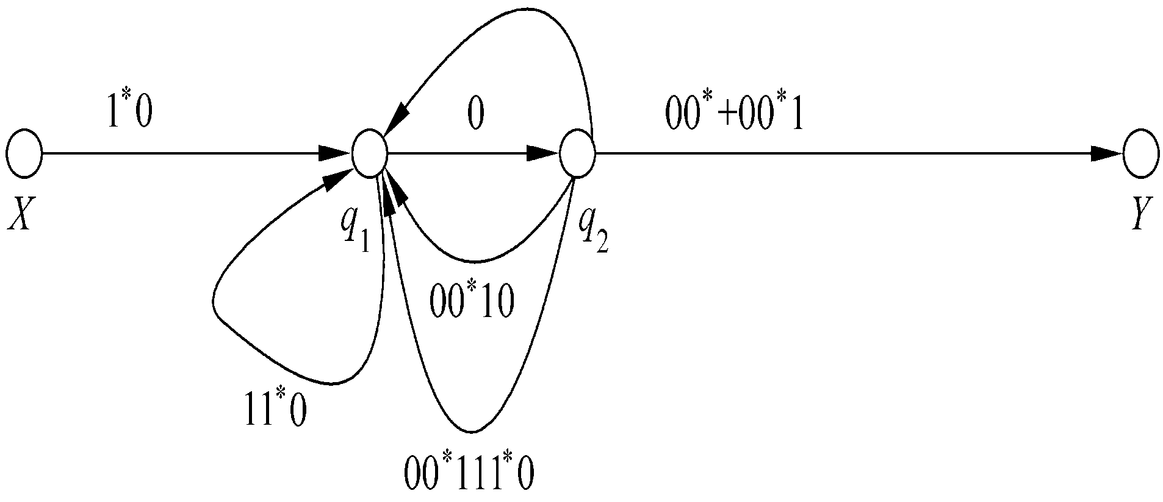
4.3.2 RL可以用RE表示
去掉状态q₀（有环，4×1=4个操作三）
X -> q0 -> q1、 q2 -> q0 -> q1(2条)、q1 -> q0 -> q1

Slide 43
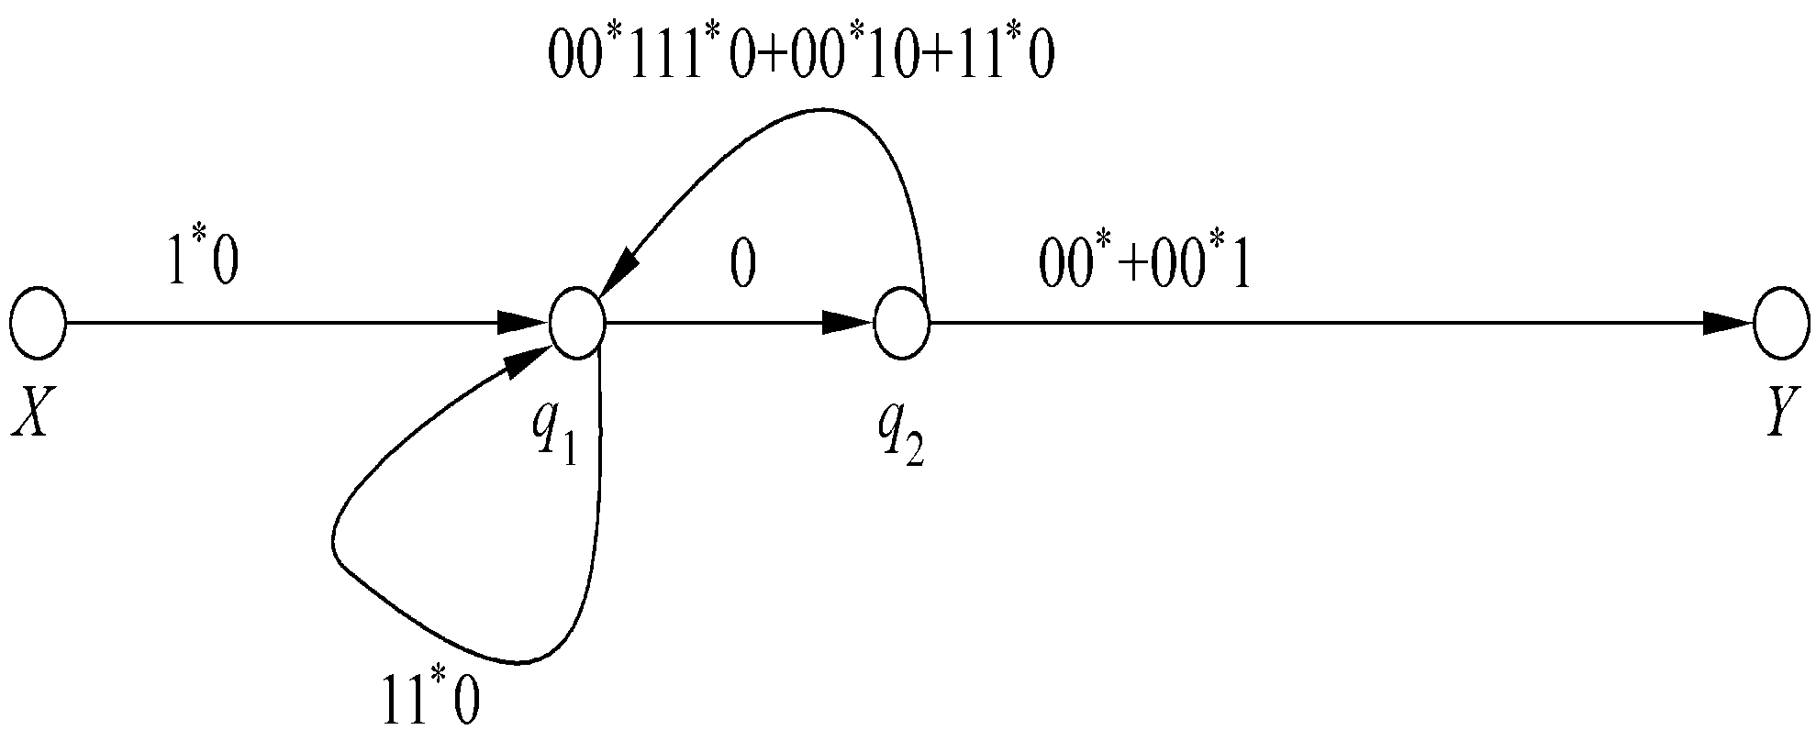
4.3.2 RL可以用RE表示
合并从q₂到q₁的弧（1个操作一）

Slide 44
4.3.2 RL可以用RE表示
去掉状态q₁（有环，2×1=2个操作三）
X -> q1 -> q2、 q2 -> q1 -> q1

Slide 45
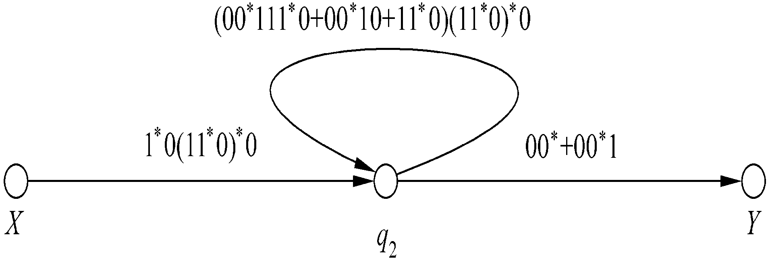
4.3.2 RL可以用RE表示
去掉状态q₁（有环，2×1=2个操作三）
X -> q1 -> q2、 q2 -> q1 -> q1

Slide 46
4.3.2 RL可以用RE表示
去掉状态q₂（有环，1×1=1个操作三）
X -> q2 -> Y
*
所求RE就是
1*0(11*0)*0((00*111*0+00*10+11*0)(11*0)*0)*(00*+00*1)

Slide 47
4.3.2 RL可以用RE表示
几点值得注意的问题
  ⑴ 如果去状态的顺序不一样，则得到的RE可能在形式是不一样，但它们都是等价的。
  ⑵ 当DFA的终止状态都是不可达的时候，状态转移图中必不存在从开始状态到终止状态的路。此时，相应的RE为Φ。
  ⑶ 不计算自身到自身的弧，如果状态q的入度为n，出度为m，则将状态q及其相关的弧去掉之后，需要添加n*m条新弧。

Slide 48
4.3.2 RL可以用RE表示
推论4-1 正则表达式与FA、正则文法等价，是正则语言的表示模型。

Slide 49
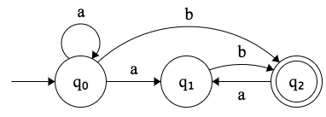
4.3.2 RL可以用RE表示
练: 按q₀、q₁、q₂的顺序消除，构造与下图所示的DFA等价的RE
(a*b+a*ab)(ab)*

Slide 50
4.4 正则语言等价模型的总结
δ(q，a)=p~ q→ap
δ(q，a)=p∈F~ q→a
DFA
图上作业法
RE
RG
LLG
δ_{DFA}([P],a)=[δ_{NFA}(P,a)]
归纳构造法
规约
A→aB ~ B∈δ(A，a)
A→a ~ q_{f}∈δ(A，a)
δ_{NFA}(q，a)
=δ_{ε-NFA} (q，a)
NFA
ε-NFA

Slide 51
4.5 小结
本章讨论了RE及其与FA的等价性
（1）正则表达式RE的定义
（2）RE到ε-NFA的转换
（3）DFA到RE的转换
（4）RL的5种等价描述模型转换图

